Slide 1
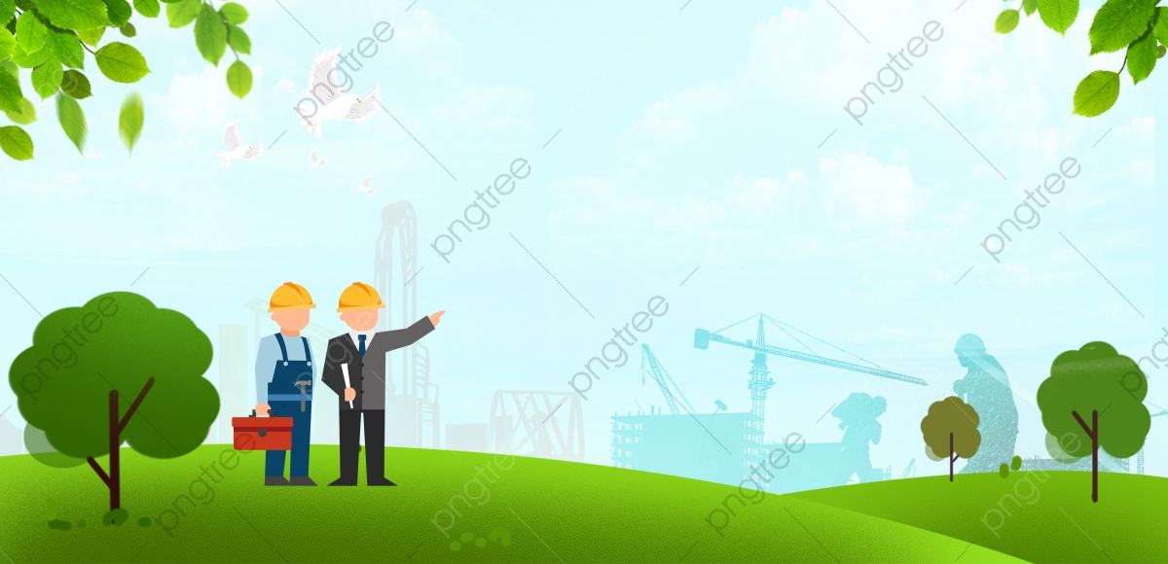
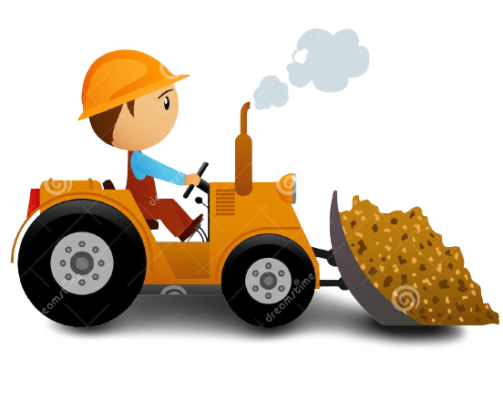

Tự nhiên và xã hội
BÀI 10
HOẠT ĐỘNG SẢN XUẤT
THỦ CÔNG VÀ CÔNG NGHIỆP
( 3 TIẾT )

Slide 2
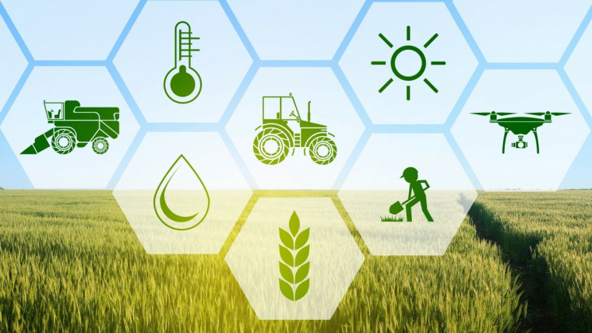

Tiết 1

Slide 3



Notes:
GV giới thiệu bạn Đoremon đến VN để du lịch, và bạn ấy sẽ là người bạn của các em trong tiết học hôm nay.

Slide 4
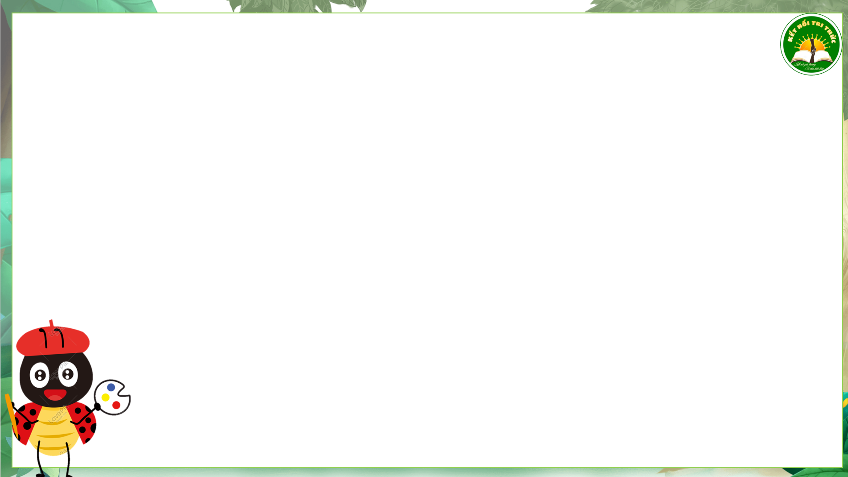
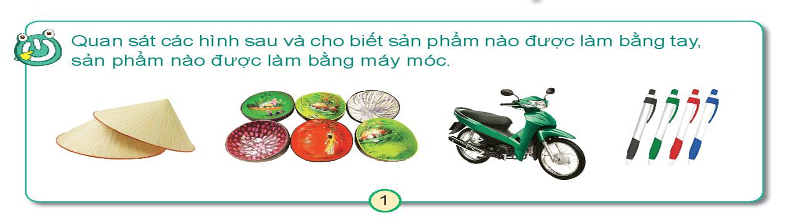

Quan sát tranh và nêu tên các sản phẩm có trong hình ?
Sản phẩm được làm bằng tay:
- Sản phẩm được làm bằng máy móc :
nón lá, tranh vẽ.
xe máy, bút bi.

Slide 5


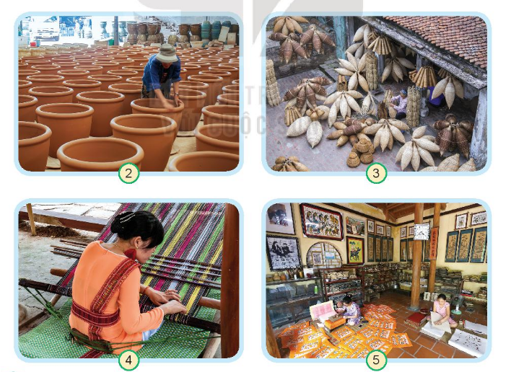
1. Nói tên hoạt động sản xuất thủ công trong các hình sau. Sản phẩm của các hoạt động đó là gì?
Làm việc cặp đôi

Slide 6
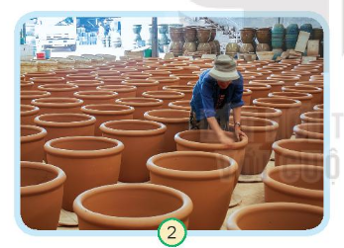
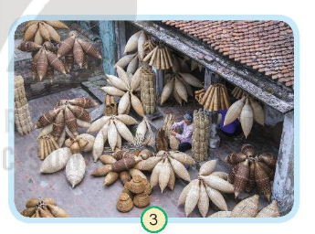
Hình 2: Làm gốm sứ
Sản phẩm : Đồ gốm, sứ
Hình 3: Làm mây tre đan
Sản phẩm : Các đồ dùng,
đồ trang trí từ mây, tre

Slide 7
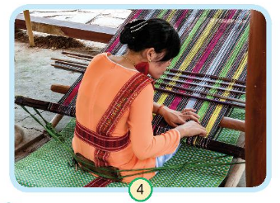
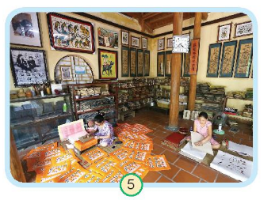
Hình 4: Dệt vải thổ cẩm
Sản phẩm : Vải thổ cẩm
Hình 5: Làm tranh Đông Hồ
Sản phẩm : Tranh Đông Hồ thủ công

Slide 8

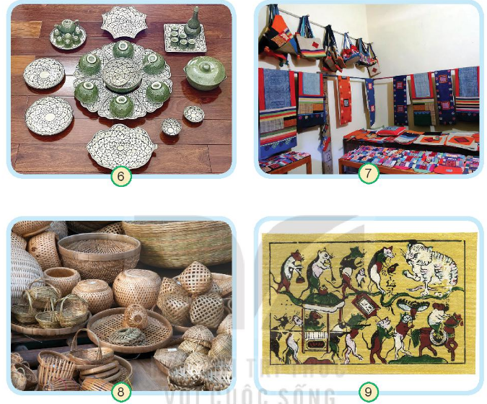
2. Quan sát các hình sau và nêu ích lợi của hoạt động sản xuất thủ công .
Hoạt động sản xuất thủ công làm ra các sản phẩm để phục vụ cho đời sống, sinh hoạt của con người như dùng trong sinh hoạt ( nấu nướng,mặc, trang trí,…, ngoài ra còn đem bán để mang lại lợi ích kinh tế.

Slide 9
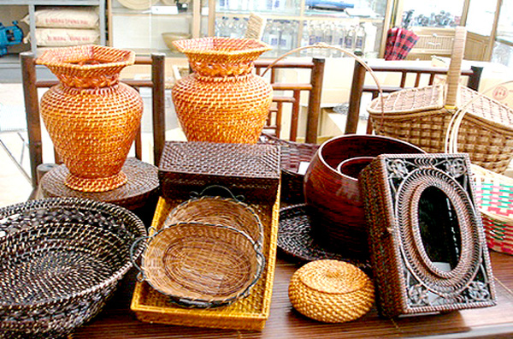
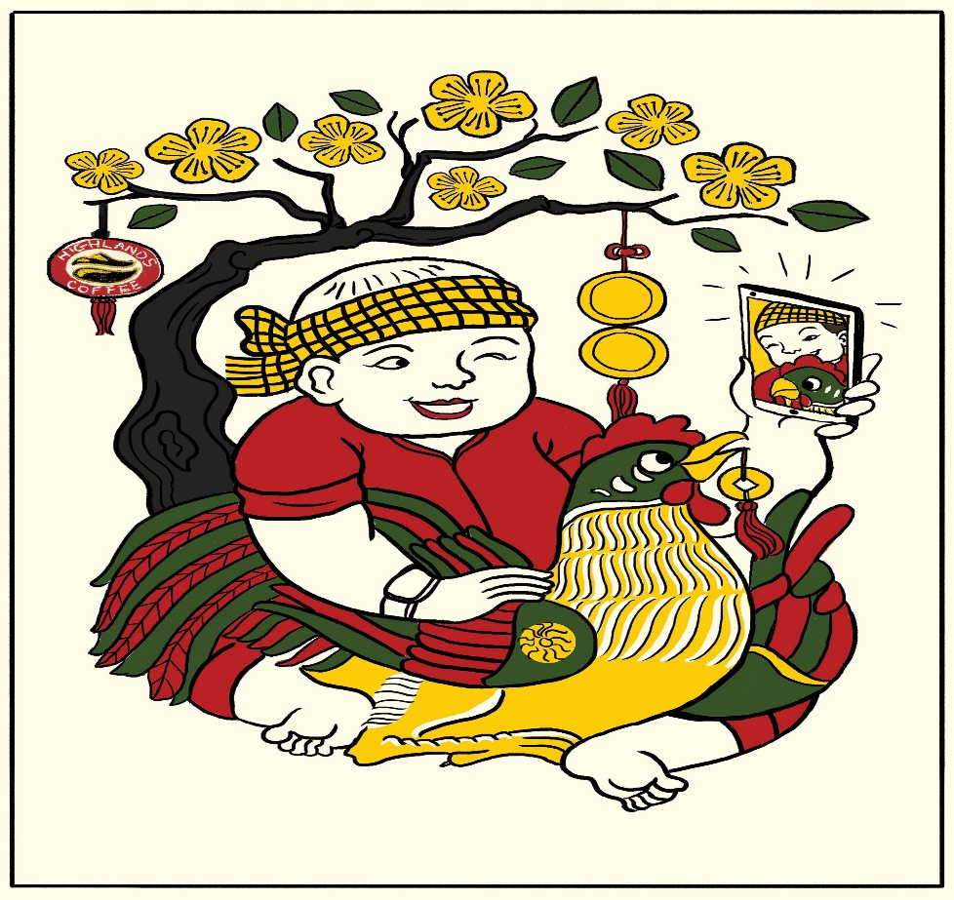
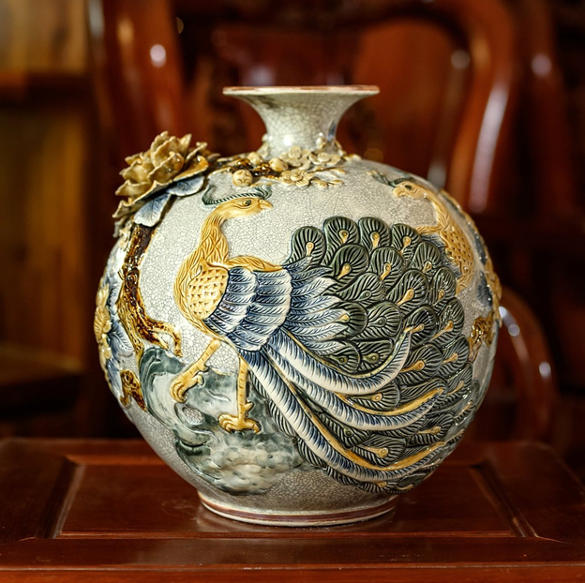
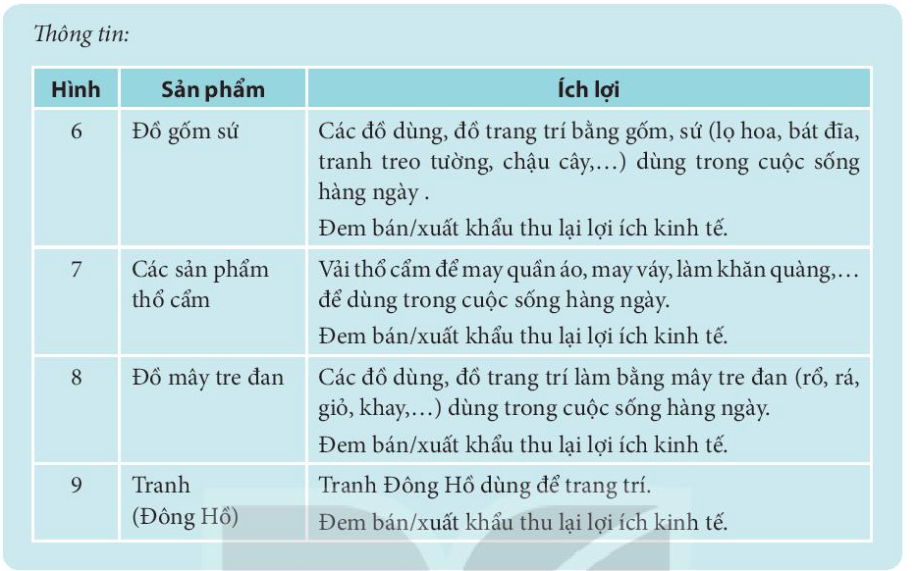
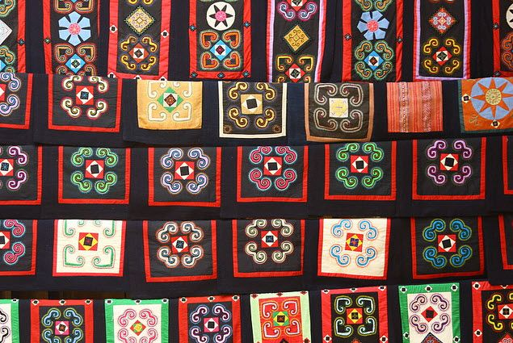

Slide 10
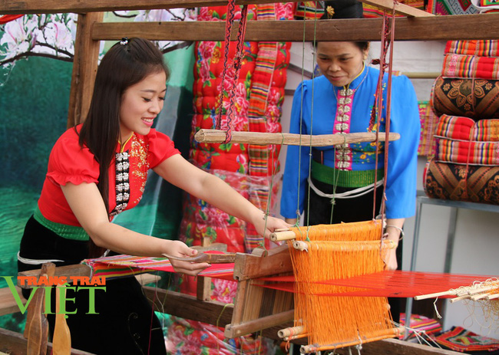
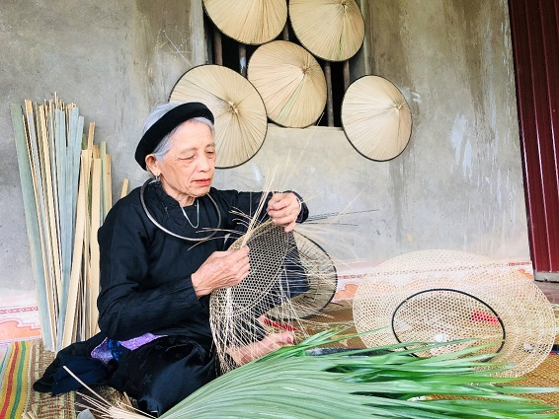
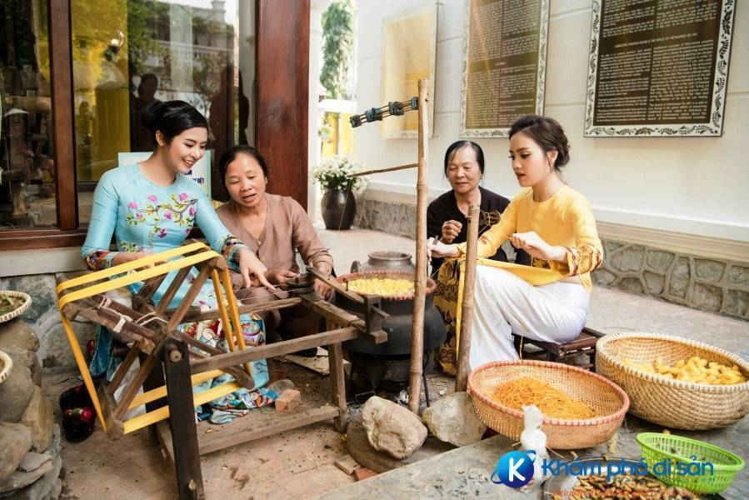
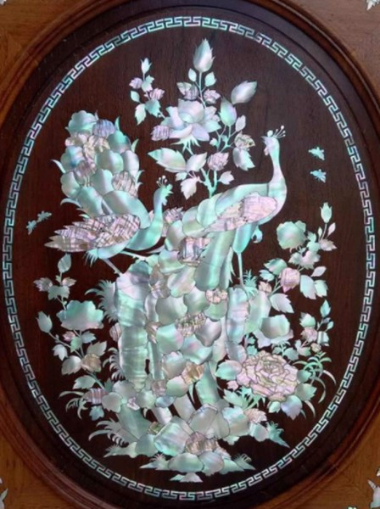
3. Kể tên một số hoạt động sản xuất thủ công khác mà em biết. Nói tên sản phẩm của các hoạt động sản xuất đó.
* Một số hoạt động sản xuất thủ công khác:
1. Dệt lụa: quần áo, vải vóc
2. Khảm trai: các bức tượng.
3. Điêu khắc đá.
4. Đan nón.
5. Dệt thổ cẩm
6. Vẽ tranh dân gian sơn mài.

Slide 11
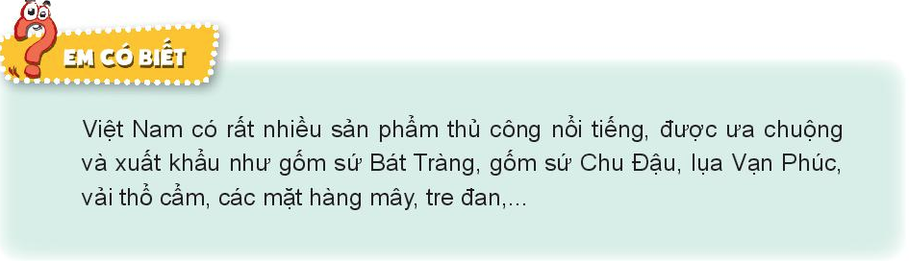
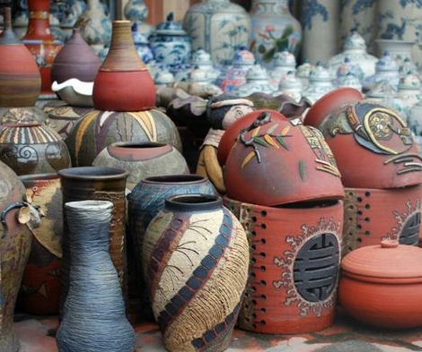
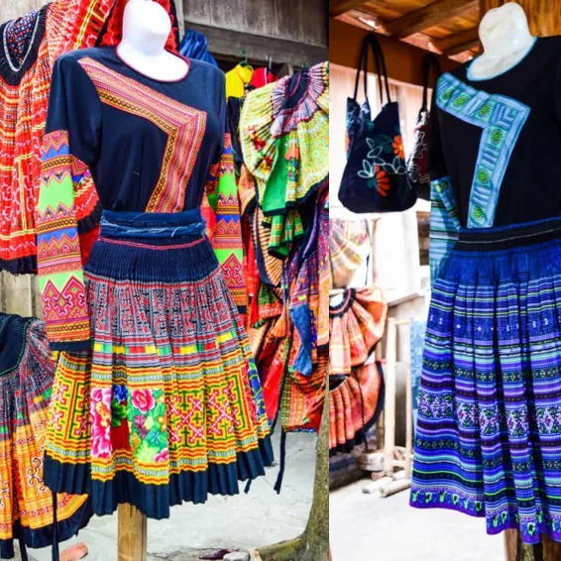
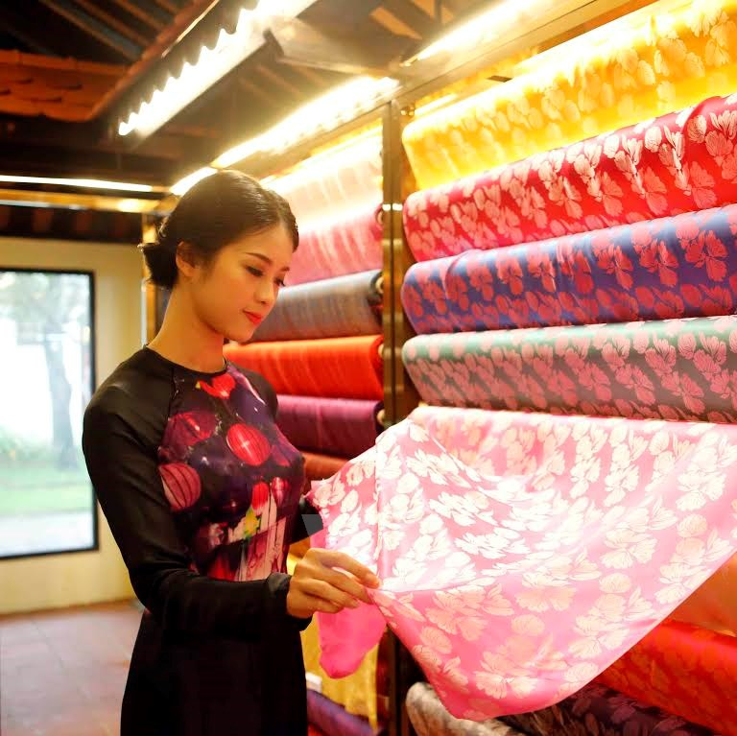
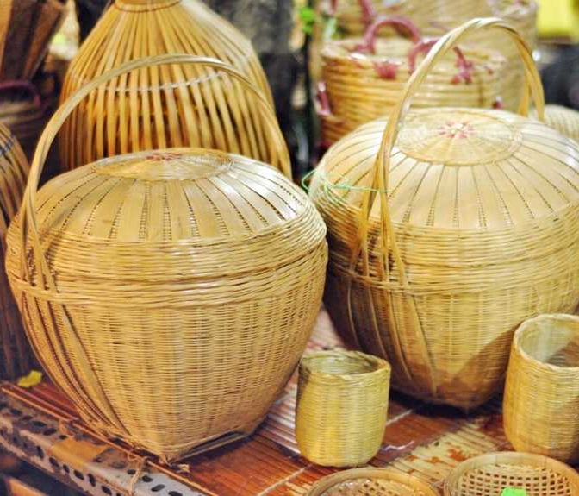
Việt Nam có rất nhiều sản phẩm thủ công nổi tiếng, được ưu chuông và xuất khẩu như gốm sứ Bát Tràng, gốm sứ Chu Đậu, lụa Vạn Phúc, vải thổ cẩm, các mặt hang mây, tre đan,…

Slide 12

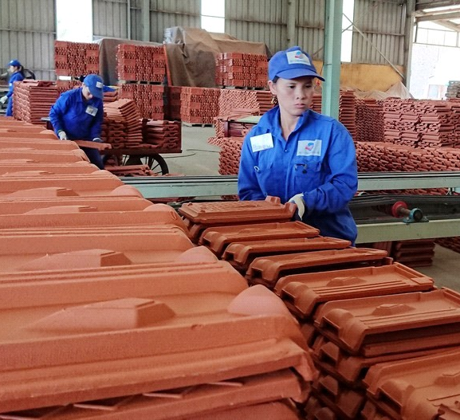
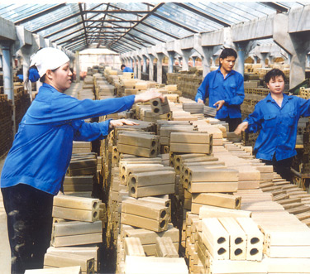
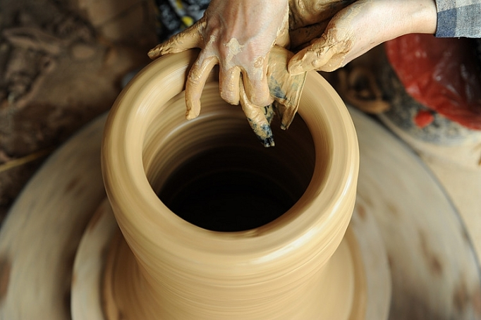

1. Kể tên một số hoạt động sản xuất thủ công ở địa phương em. Nêu tên sản phẩm và ích lợi của hoạt động sản xuất đó
Một số hoạt động ở địa phương em như : làm gốm, làm gạch, ngói,....
- Các sản phẩm của hoạt động sản xuất đó là: bình gốm, lọ hoa bằng gốm,gạch, ngói...
➔ Ích lợi của các hoạt động sản xuất đó: Cung cấp đồ dung, vật liệu phục vụ cho đời sống của mọi người.

Slide 13
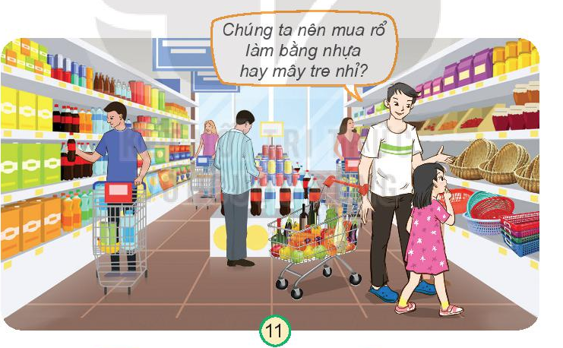
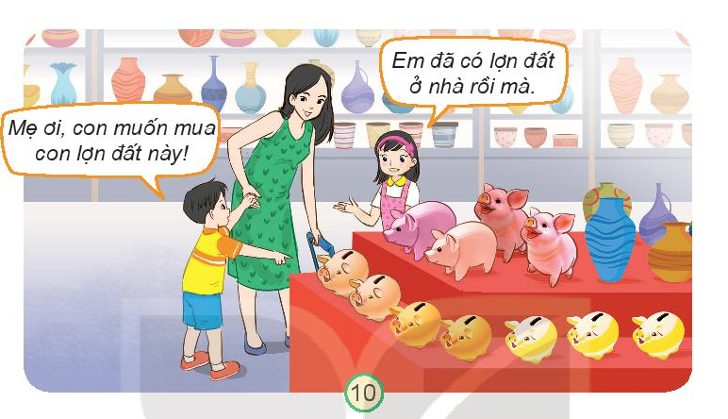
2. Chúng ta nên làm gì để tiêu dùng tiết kiệm, bảo vệ môi trường trong các tình huống sau? Vì sao?
Hình 11: Chúng ta nên mua rổ làm bằng mây tre. Vì chúng được làm từ thiên nhiên nên rất thân thiện với môi trường
Nếu là em, em sẽ làm gì để tiêu dùng tiết kiệm và bảo vệ môi trường?
Mọi người trong hình đang ở đâu và làm gì ?
Hình 10: Không mua quá nhiều sản phẩm giống nhau vì sẽ gây lãng phí tiền bạc.

Slide 14

Hẹn gặp lại các em!

